Slide 1
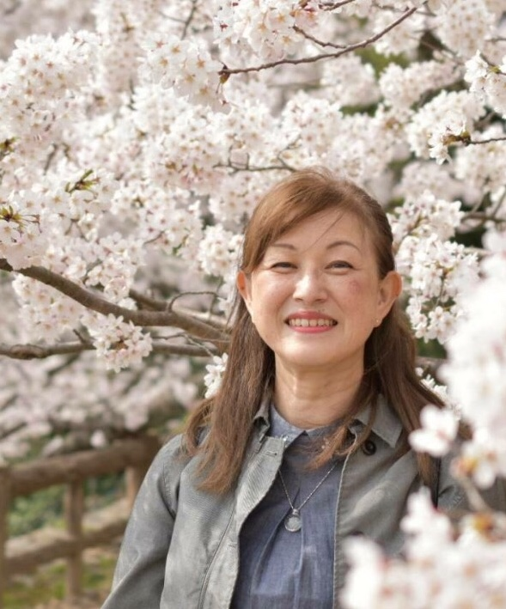
第12回みゆきよりみちかふぇ
第12回みゆきよりみちかふぇ
で
で
藤田和子さん講演会
藤田和子さん講演会
します
します
今回のよりみちかふぇは特別です！
認知症を持ちながら活躍している
藤田さんが来場されます！
今回のよりみちかふぇは特別です！
認知症を持ちながら活躍している
藤田さんが来場されます！
藤田和子さん プロフィール
鳥取市在住 現在56歳 看護師
45歳の時にアルツハイマー病と診断
認知症当事者の会「日本認知症ワーキンググループ」代表理事
NPO法人
「若年性認知症問題にとりくむ会・クローバー」副理事長
2017年に『認知症になってもだいじょうぶ！そんな社会を創っていこうよ』を徳間書店から出版！
藤田和子さん プロフィール
2018年9月22日（土）
2018年9月22日（土）
開演 13時30分～14時40分
開演 13時30分～14時40分
カフェはいつもどおり開店してます。
事前申込不要
参加費無料
場所：福山平成大学
（〒720-0001 広島県福山市御幸町上岩成正戸117-1）
事前申込不要
参加費無料
車でお越しの方は、中国中央病院駐車場をご利用ください。
駐車料金（1時間につき100円ご負担ください）
スケジュール：
13時00分 | カフェのはじまり | 食堂２階（8202）
13時30分 | 藤田和子さん 講演会 | 7号館 大講義室（7103教室）
14時40分 | カフェタイム | 食堂２階（8202）
15時30分 | カフェのおわり
主催：平大認知症カフェ連絡協議会
問い合わせ先：
福山平成大学福祉健康学部福祉学科
〒720-0001
広島県福山市御幸町上岩成正戸117-1
事務局 中嶋裕子
電話：084-972-5011（2313）
副代表 中司登志美
E-mail：tsukasa@heisei-u.ac.jp

Slide 2
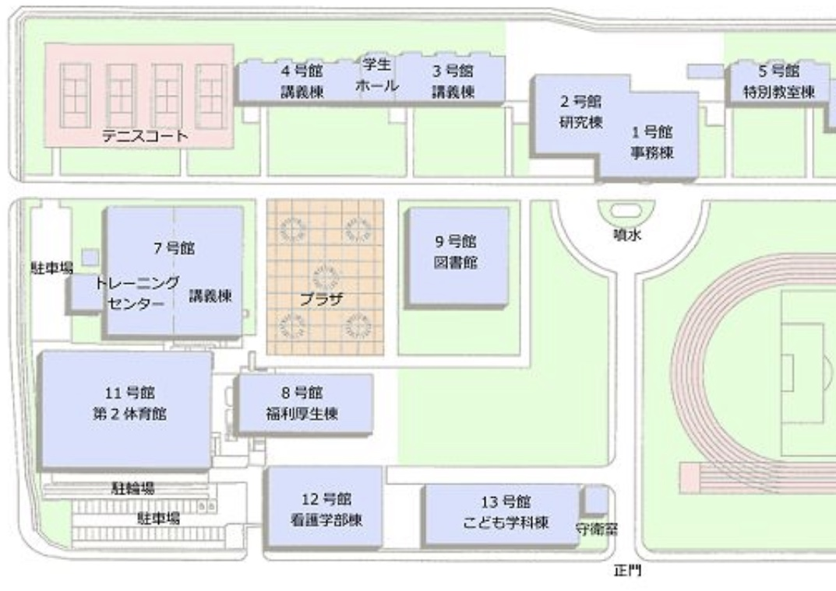
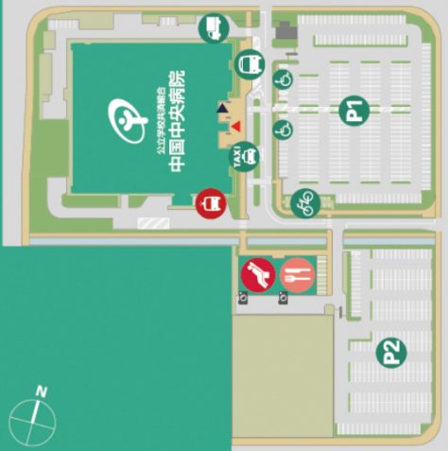
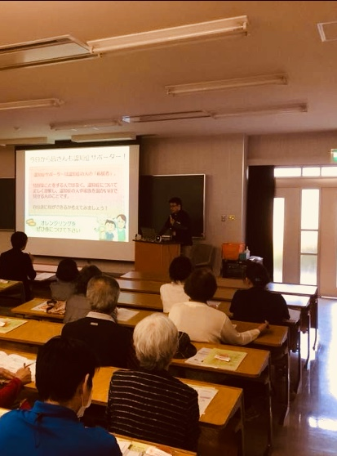
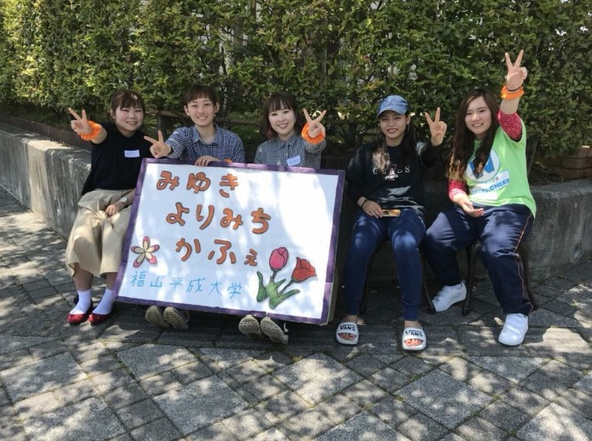
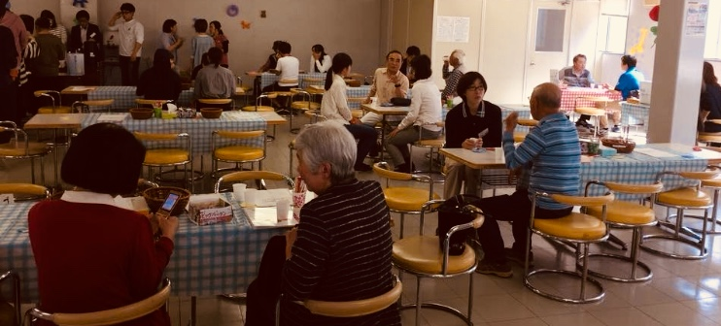
みゆきよりみちかふぇのこと
みゆきよりみちかふぇのこと
認知症に対する偏見をなくしたいと考え、2016年8月に、御幸町の住民団体と介護事業所や機関、大学が協力して、「平大認知症カフェ連絡協議会」を結成しました。そして、同年10月から福山平成大学を会場にして、認知症カフェを始めました。愛称のみゆきよりみちかふぇは、御幸小学校の児童の皆さんが考えてくれました。
たくさんの専門職（介護・医療・福祉）と、学生と、また住民同士で、お茶を飲みながらみんなで気軽に認知症について語り合いませんか。そして正しい知識を学びませんか。2018年度からは学びのカフェとして充実させるために、毎回「学びの時間」の内容を変えてみました。
認知症に対する偏見をなくしたいと考え、2016年8月に、御幸町の住民団体と介護事業所や機関、大学が協力して、「平大認知症カフェ連絡協議会」を結成しました。そして、同年10月から福山平成大学を会場にして、認知症カフェを始めました。愛称のみゆきよりみちかふぇは、御幸小学校の児童の皆さんが考えてくれました。
たくさんの専門職（介護・医療・福祉）と、学生と、また住民同士で、お茶を飲みながらみんなで気軽に認知症について語り合いませんか。そして正しい知識を学びませんか。2018年度からは学びのカフェとして充実させるために、毎回「学びの時間」の内容を変えてみました。
これからのよりみちかふぇ
福山平成大学周辺 マップ
これからのよりみちかふぇ
福山平成大学周辺 マップ
2018年11月17日（土）
講義「認知症に備える」
福山平成大学福祉学科教授
中司登志美さん
講演会場
（7103教室）
7号館
講義棟
2019年1月12日（土）
講義「回想法」
福山平成大学福祉学科講師
牛田篤さん
８号館
食堂
カフェ会場
（2階）
2019年3月30日（土）
「ユマニチュード」
ってなに？
福山市
認知症初期集中支援チーム
奥田久美子さん
中国中央病院
バス
P１
タクシー
いずれも福山平成大学で開催します。
自転車
車でお越しの方は、中国中央病院駐車場を ご利用ください。
駐車料金（1時間につき100円ご負担ください）
P２
福山平成大学・公立学校共済組合中国中央病院
ホームページより作図
［平大認知症カフェ連絡協議会メンバー］
代表：門井善敬（御幸学区自治会連合会会長）, 御幸公民館館長,御幸学区福祉を高める会会長,
御幸学区まちづくり推進委員会副委員長, 御幸学区ボランティアセンター運営委員長・事務局長, 深安地区医師会会長,
福山市北部東地域包括支援サブセンター加茂介護支援専門員, 福山市認知症初期集中支援チーム介護福祉士,
福山市認知症地域支援推進員, グループホームオリーブハウス御幸管理者, グループホーム・デイサービス喜望管理者,
株式会社ファイブワン御幸エリア部長, 特別養護老人ホームサテライト松風園生活相談員,
福山平成大学福祉学科学科長・学科教員 ※当日は学生も多数参加します

